Slide 1
Traitement du son Cours O
Distance entre sons
a. Descripteurs de sons
b. Comparaison trames par trames
c. Déformation temporelle dynamique
Classification par la méthode du plus proche voisin
Evaluation d’une méthode de classification
a. Sensibilité globale (OA)
b. Validation croisée

Slide 2
1. Distance entre sons
sons
trames
descripteurs
distance
x_{n}
x_{k,n}
z_{k}^{(j)}
d(x,x’)
x’_{n}
x’_{k,n}
z'_{k}^{(j)}
d(x_{a},x_{b})<d(x_{a},x_{c}) ⇒ Le son b est plus proche du son a que le son c

Slide 3
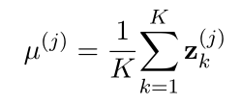
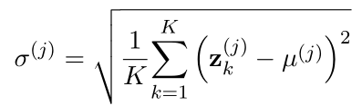
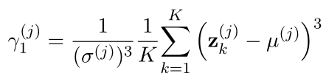

1.a. Descripteurs de sons
Moyenne
Ecart-type
Coefficient d’asymétrie
Coefficient d’aplanissement

Slide 4
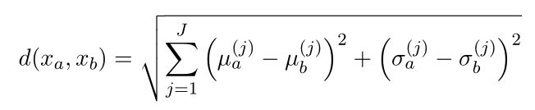

1.a. Distance entre sons à partir de descripteurs de sons

Slide 5
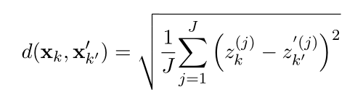
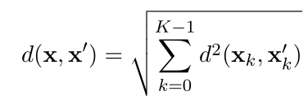
1.b. Comparaison trames par trames
Distance entre deux trames
Distance entre sons ayant le même nombre de trames

Slide 6

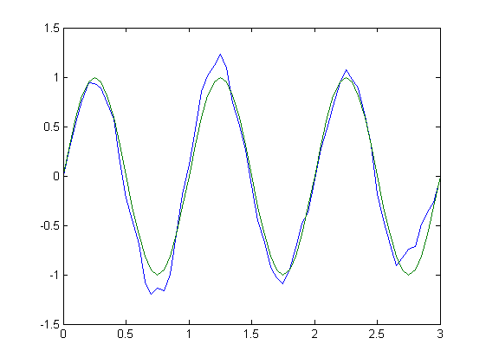
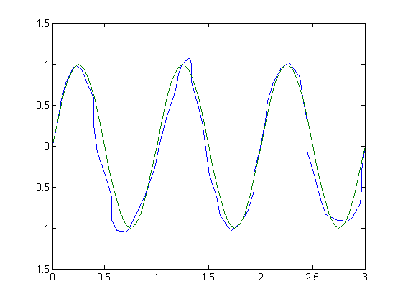

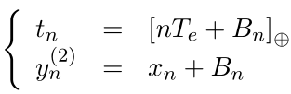
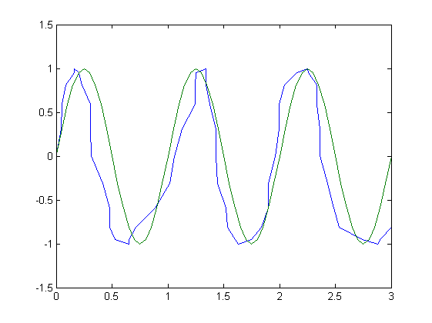
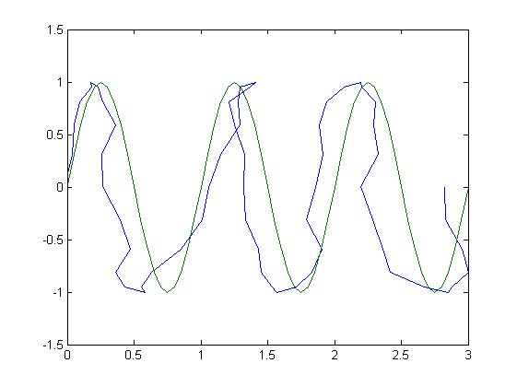
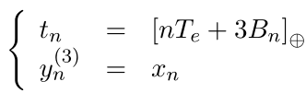
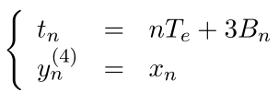
1.c. Déformation temporelle dynamique

Slide 7

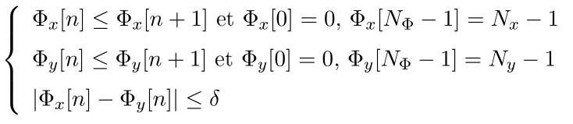
1.c. Utilisation de deux tables d’indexation
Tables d’indexation entre les sons x et y
Contraintes sur les tables d’indexation

Slide 8
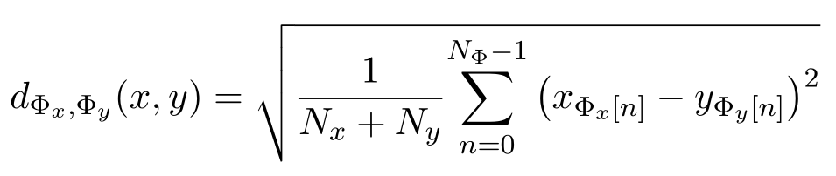
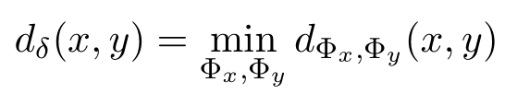
1.c. Définition de la nouvelle distance

Slide 9
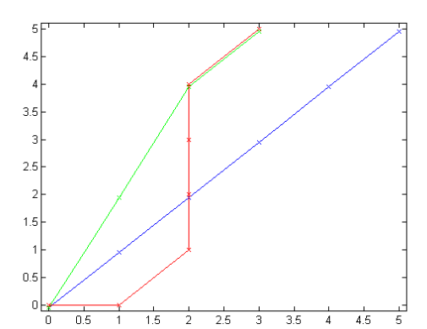
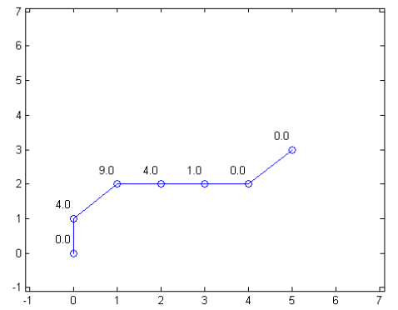
1.c. φx et φy sont déterminés par un chemin
φ_{y} incrémenté
φ_{x} et φ_{y} incrémentés
φ_{x} incrémenté
d=sqrt((0+4+9+4+1+0+0)/(4+6))
⇒ Algorithme de Dijkstra

Slide 10
2. Répertoires utilisés pour la classification
Partie recréée à chaque simulation
simulation
prg
donnee
requête
un
deux
trois
un
deux
trois

Slide 11
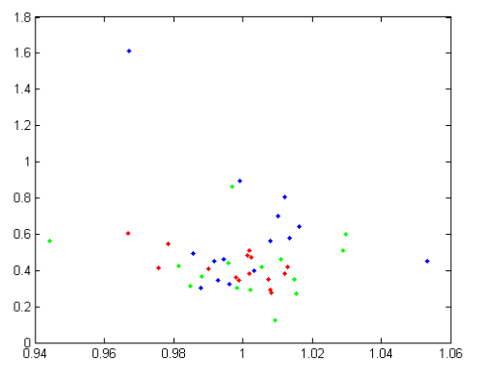

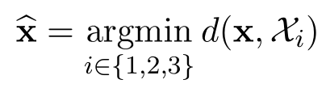
2. Classification par la méthode du plus proche voisin (kNN, k=1)
σ _{PMCT}
un
deux
trois
μ_{PMCT}

Slide 12
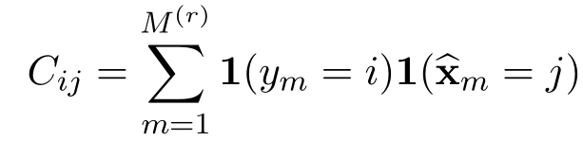
3. Matrice de confusion
M^{(r)}=Σ_{ij}C_{ij} : nombre de sons testés
M_{i}^{(r)}= Σ_{j}C_{ij} : nombre de sons de type i
Σ_{i}C_{ij} : nombre de sons classés comme de type i

Slide 13
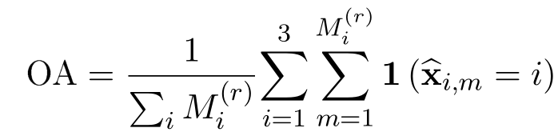
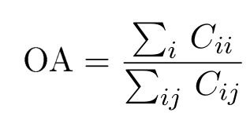
3. Sensibilité globale
Overall Accuracy

Slide 14
3. Validation croisée
Base de données
Répertoires
repeuplés à
chaque appren-
tissage
X₁y₁
X₂y₂
X₃y₃
X₄y₄
X₅y₅
X₆y₆
X₇y₇
X₈y₈
X₉y₉
X₁₀y₁₀
X₁₁y₁₁
X₁₂y₁₂
4 Lots
Requête=
Lot1
Donnée pour apprentissage =
Lot2+Lot3+Lot4
Exp1
=> OA₁
Requête=
Lot2
Donnée pour apprentissage =
Lot1+Lot3+Lot4
Exp2
=> OA₂
Exp3
Donnée pour apprentissage =
Lot1+Lot2+Lot4
Requête=
Lot3
=> OA₃
Exp1
Donnée pour apprentissage =
Lot1+Lot2+Lot3
Requête=
Lot4
=> OA₄
OA=(OA₁+OA₂+OA₃+OA₄)/4

Slide 15
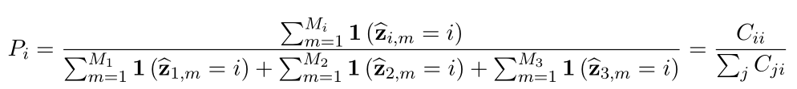
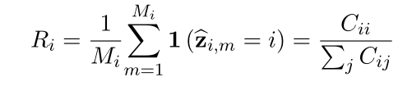
3. Précision et rappel
Précision pour la classe i
Rappel pour la classe i

